Slide 1



АЛМАТЫ ҚАЛАСЫ ӘКІМІ Е.А. ДОСАЕВТЫҢ
ТҮРКСІБ АУДАНЫНЫҢ ТҰРҒЫНДАРЫМЕН
КЕЗДЕСУІ
ВСТРЕЧА
АКИМА ГОРОДА АЛМАТЫ ДОСАЕВА Е.А.
С НАСЕЛЕНИЕМ ТУРКСИБСКОГО РАЙОНА
Алматы қаласы, 18 қаңтар 2024 жыл

Slide 2

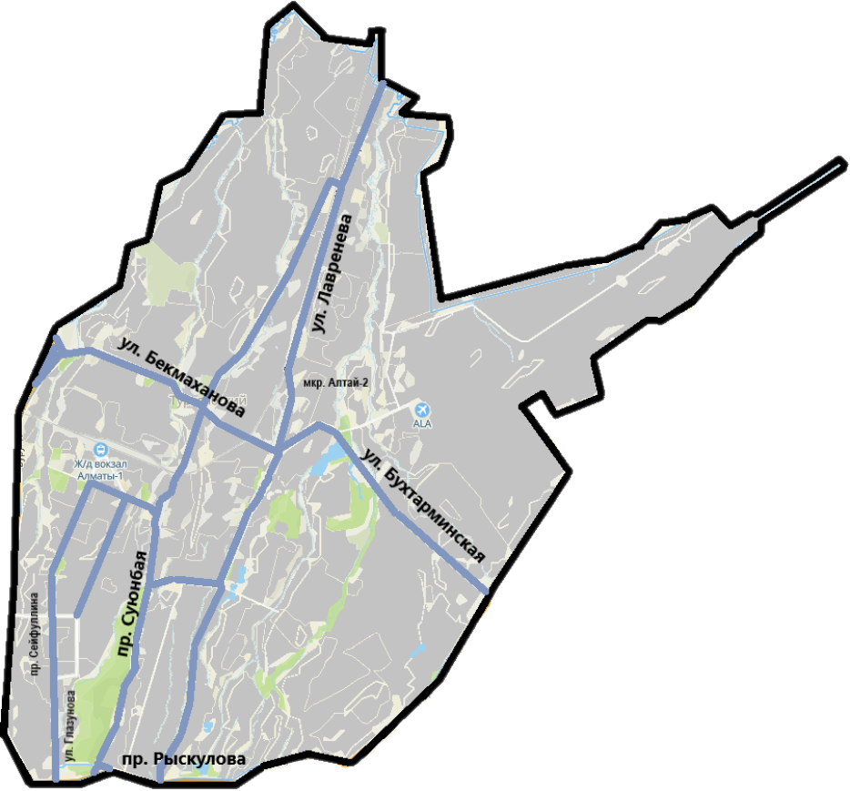
АУДАННЫҢ ЭКОНОМИКАЛЫҚ КӨРСЕТКІШТЕРІНІҢ ӨСУІ
РОСТ ЭКОНОМИЧЕСКИХ
ПОКАЗАТЕЛЕЙ РАЙОНА
ИТОГИ 2023 ГОДА
БЮДЖЕТ
16,5 МЛРД.ТГ
РОСТ В 3 РАЗА
ВВОД ЖИЛЬЯ
212,8 ТЫС.КВ.М.
РОСТ В 2,2 РАЗА
ИНВЕСТИЦИИ
202,2 МЛРД. ТЕНГЕ
РОСТ НА 4,7%
ПРОМЫШЛЕННОСТЬ
390,6 МЛРД. ТЕНГЕ
РОСТ НА 13,3%
НАЛОГИ
216,3 МЛРД. ТЕНГЕ
РОСТ НА 23%
СУБЪЕКТЫ БИЗНЕСА
27,6 ТЫС. ЕДИНИЦ
РОСТ НА 24%
ул. Жансугурова
Кульджинский тракт
РАБОЧИЕ МЕСТА
5,5 ТЫС. МЕСТ
РОСТ НА 7%

Slide 3


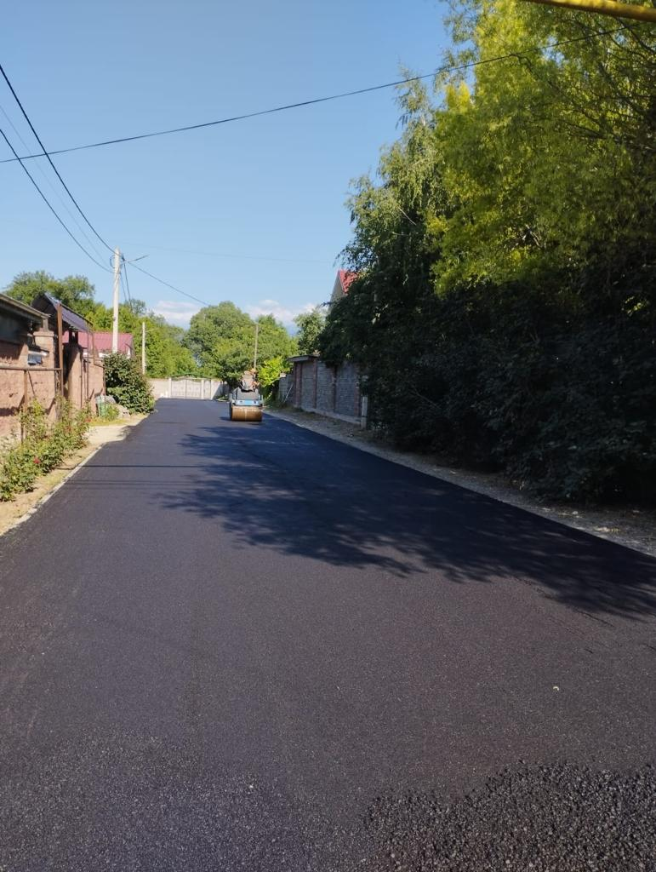
ИНЖЕНЕРЛІК ИНФРАҚҰРЫЛЫМНЫҢ ҚҰРЫЛЫСЫ
СТРОИТЕЛЬСТВО
ИНЖЕНЕРНОЙ ИНФРАСТРУКТУРЫ
ЗАВЕРШЕНО СТРОИТЕЛЬСТВО
В МКР. «ШУАКТЫ» 17,4 КМ СЕТЕЙ ВОДОПРОВОДА И КАНАЛИЗАЦИИ
ОХВАТ – 400 АБОНЕНТОВ
В 2024 ГОДУ ЗАПУСК 223,7 КМ СЕТЕЙ ВОДОСНАБЖЕНИЯ И ВОДООТВЕДЕНИЯ
20 КМ СЕТЕЙ В МКР. «АЛЬМЕРЕК»
ВЕДЕТСЯ ПОДКЛЮЧЕНИЕ К ВОДОПРОВОДУ
ПОДКЛЮЧЕНИЕ К КАНАЛИЗАЦИИ – ЯНВАРЬ 2024 Г.
16,4 КМ СЕТЕЙ В МКР. «ЖАС КАНАТ» ЗАВЕРШЕНИЕ –ФЕВРАЛЬ 2024 Г.
187,3 КМ СЕТЕЙ В МКР. «МАЯК», «НИЖНЯЯ ПЯТИЛЕТКА», УЛ. ЗАКАРПАТСКАЯ ПОДКЛЮЧЕНИЕ – 3 КВАРТАЛ 2024 Г.
СТРОИТЕЛЬСТВО 37,2 КМ СЕТЕЙ 2-ой ОЧЕРЕДИ В МКР. «КАЙРАТ»
НАЧАЛО СМР – ВО 2 КВАРТАЛЕ 2024 Г.

Slide 4
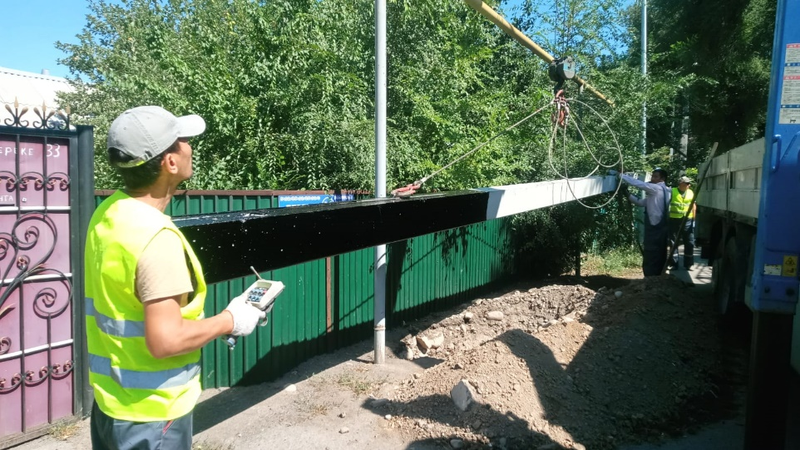

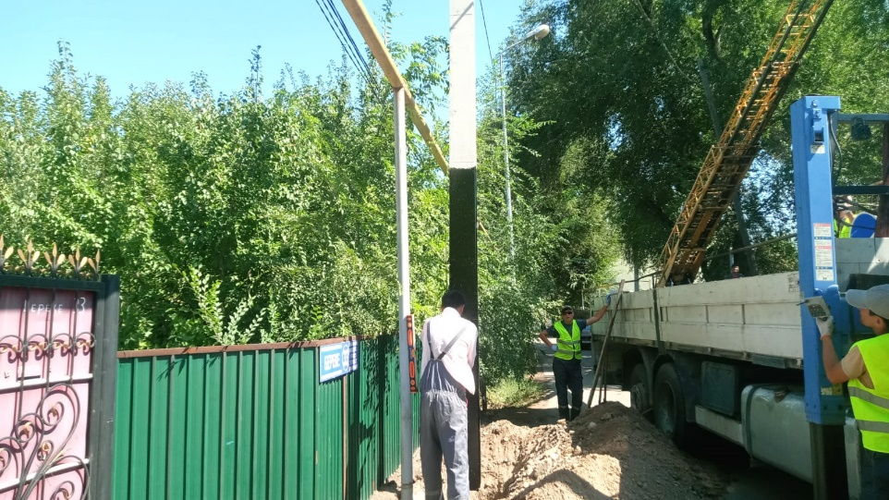
ЭЛЕКТР ЖЕЛІЛЕРІН МОДЕРНИЗАЦИЯЛАУ
МОДЕРНИЗАЦИЯ
ЭЛЕКТРИЧЕСКИХ СЕТЕЙ
ЖАҢҒЫРТЫЛДЫ
«ШУАҚТЫ» Ш/А – 5,5 ШАҚЫРЫМ
ЖҮРГІЗІЛУДЕ
«ӘЛМЕРЕК» Ш/А – 23,5 ШАҚЫРЫМ
«НҰРШАШҚАН» Ш/А – 18 ШАҚЫРЫМ
«ҚАЙРАТ» Ш/А – 120 ШАҚЫРЫМ
АЯҚТАЛУ МЕРЗІМІ – 2024 ЖЫЛДЫҢ II ТОҚСАНЫ

Slide 5
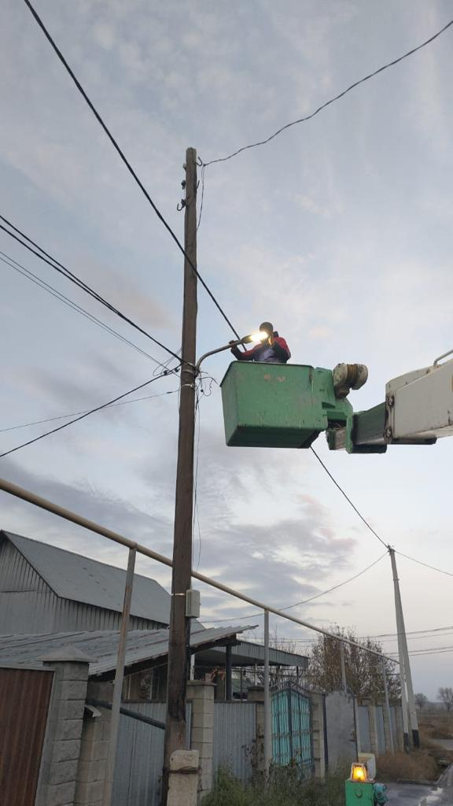
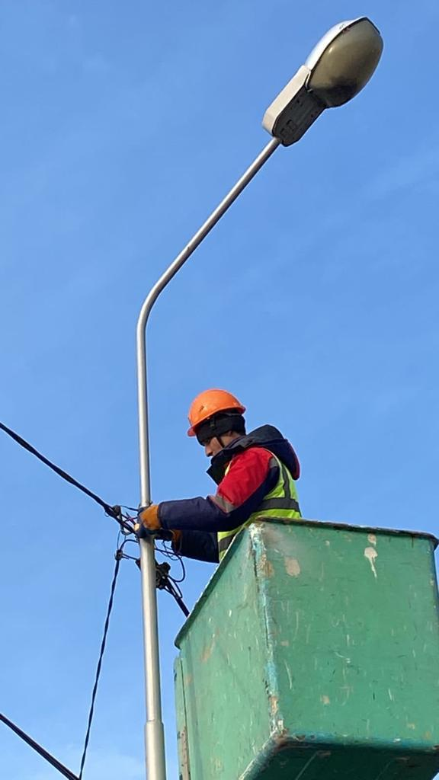
САПАЛЫ СЫРТҚЫ КӨШЕ ЖАРЫҚТАНДЫРУМЕН ҚАМТАМАСЫЗ ЕТУ
ОБЕСПЕЧЕНИЕ КАЧЕСТВЕННЫМ НАРУЖНЫМ УЛИЧНЫМ ОСВЕЩЕНИЕМ
«АЛМАТЫ ҚАЛА ЖАРЫҚ»
КОМПАНИЯСЫМЕН ШАРТ ЖАСАЛДЫ
2023 ЖЫЛҒЫ ҚАРАША-ЖЕЛТОҚСАНДА 520 ӨТІНІМ ПЫСЫҚТАЛДЫ
872 ШАМ АУЫСТЫРЫЛДЫ
16 КӨШЕНІҢ ЖАРЫҚТАНДЫРУ ТІРЕКТЕРІНДЕ ЭНЕРГИЯ ҮНЕМДЕЙТІН LED ШАМДАРЫ ОРНАТЫЛДЫ
ЖАРЫҚТАНДЫРУ ҚАЛПЫНА КЕЛТІРІЛЕДІ
85% - 2024 ЖЫЛДЫҢ СОҢЫНА ДЕЙІН
100% - 2025 ЖЫЛЫ

Slide 6
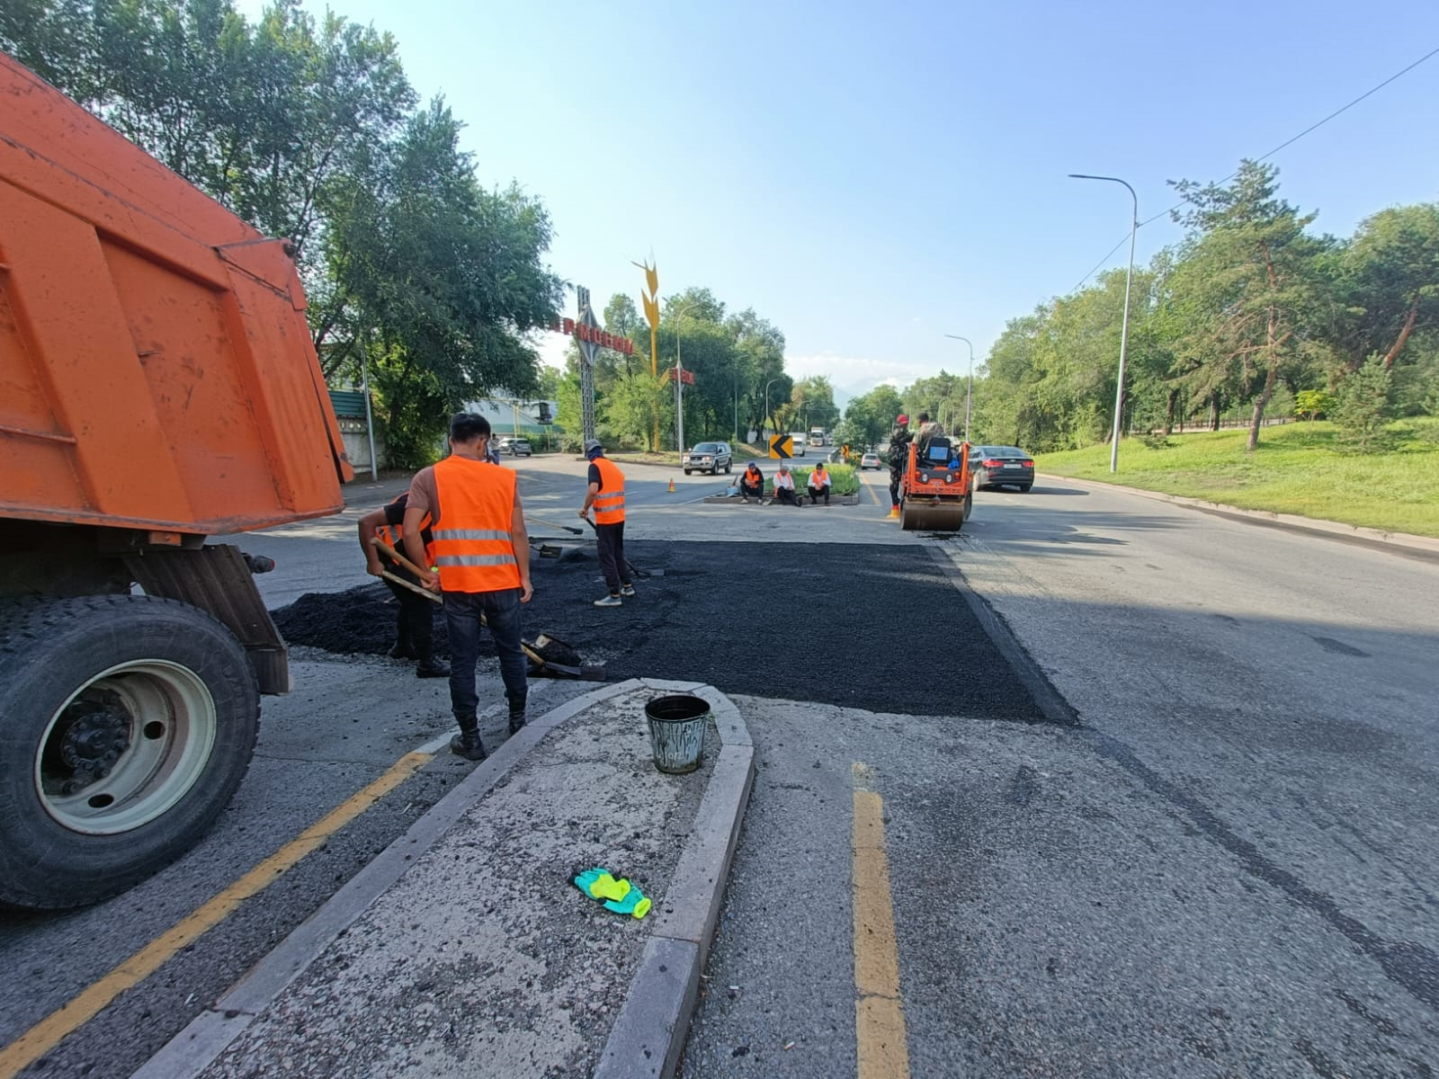
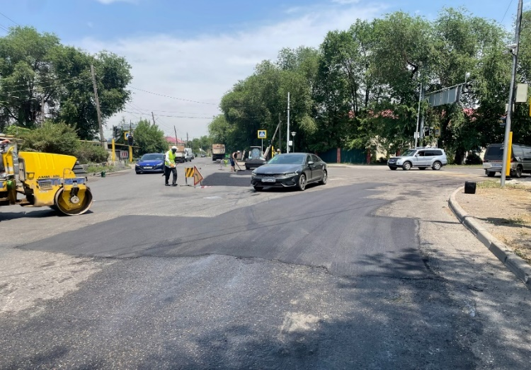
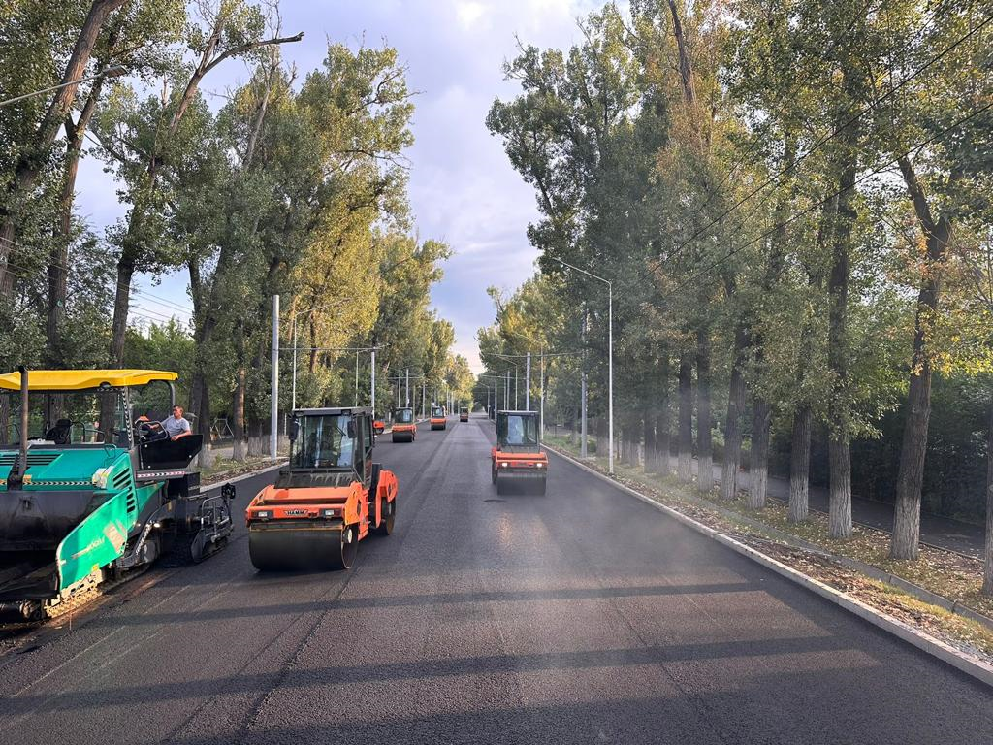
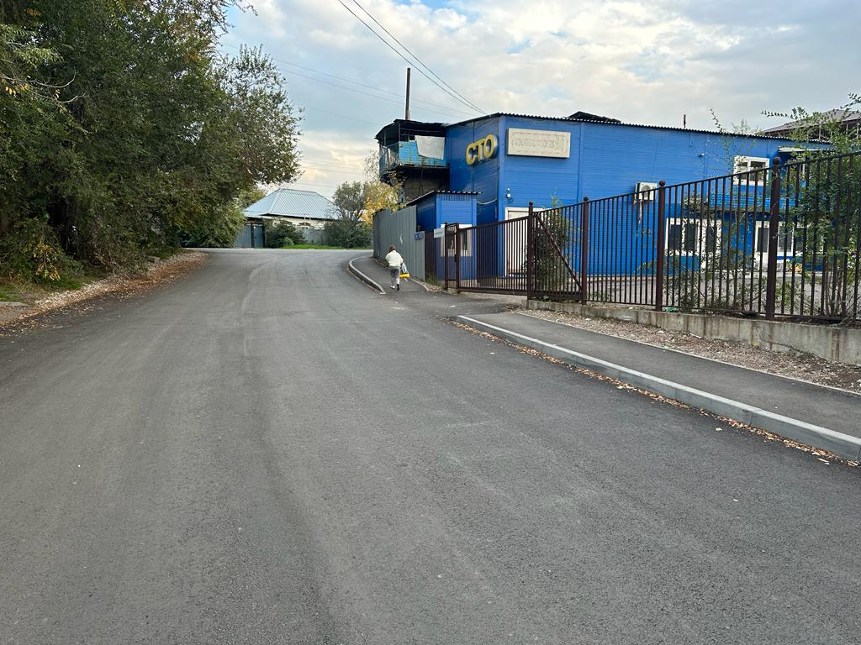
ЖОЛ
ИНФРАҚҰРЫЛЫМЫН ДАМЫТУ
РАЗВИТИЕ ДОРОЖНОЙ
ИНФРАСТРУКТУРЫ
ТЕКУЩИЙ РЕМОНТ
ПРОВЕДЕН В 2023 ГОДУ НА 40 ТЫС. М²
ПЛАН НА 2024 ГОД
40 ТЫС. М²
СРЕДНИЙ РЕМОНТ
ПРОВЕДЕН В 2023 ГОДУ 22 КМ НА 17 УЛИЦАХ
ПЛАН НА 2024 ГОД
46,4 КМ НА 36 УЛИЦАХ

Slide 7
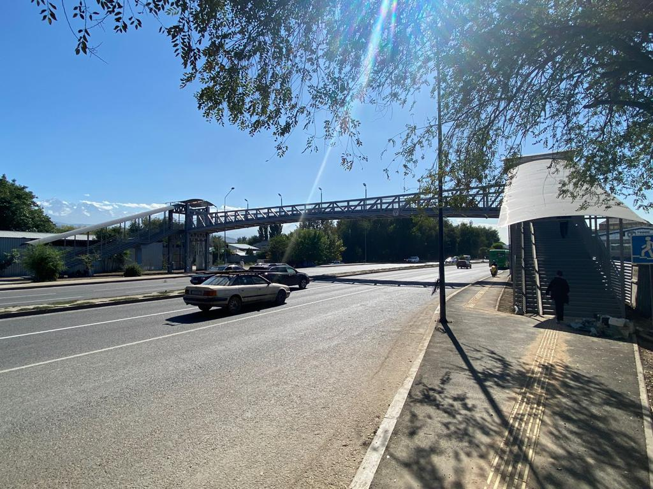
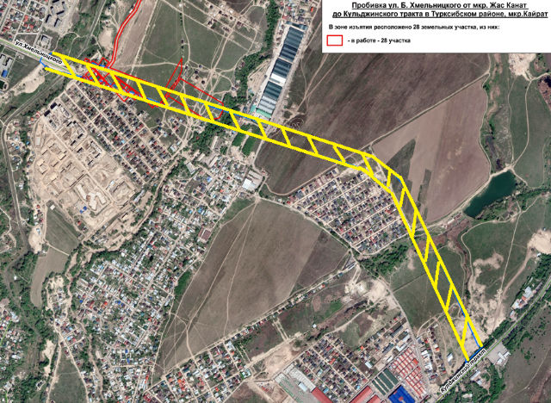
ЖОЛ
ИНФРАҚҰРЫЛЫМЫН ДАМЫТУ
РАЗВИТИЕ ДОРОЖНОЙ
ИНФРАСТРУКТУРЫ
В 2023 ГОДУ ЗАВЕРШЕНО
СТРОИТЕЛЬСТВО НАДЗЕМНОГО ПЕРЕХОДА ЧЕРЕЗ ПР.РЫСКУЛОВА (ЖК «ПАРАСАТ»)
РАЗРАБОТКА ПСД ПРОБИВКИ УЛ. Б.ХМЕЛЬНИЦКОГО ОТ МКР. «КАЙРАТ» ДО ТАЛГАРСКОГО ТРАКТА
ПРОТЯЖЕННОСТЬ – 2,8 КМ
ВЫХОД ГЭ - МАРТ 2024 ГОДА
СТРОИТЕЛЬСТВО НАДЗЕМНОГО ПЕРЕХОДА ЧЕРЕЗ УЛ.ЕРЖАНОВА
ЗАВЕРШЕНИЕ - ИЮНЬ 2024 ГОДА

Slide 8
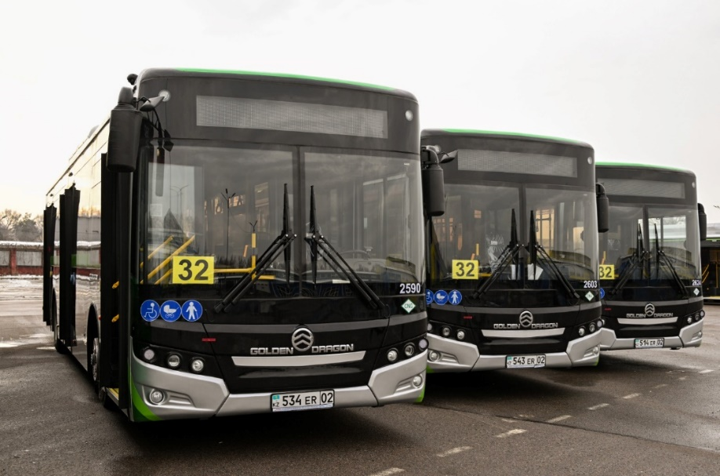
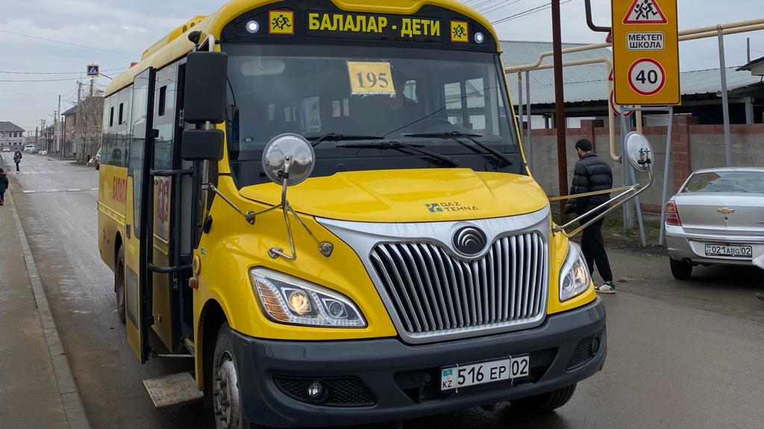
ҚОҒАМДЫҚ
КӨЛІКТІ ДАМЫТУ
РАЗВИТИЕ ОБЩЕСТВЕННОГО
ТРАНСПОРТА
В 2023 ГОДУ ЗАПУЩЕН 171 АВТОБУС
5 НОВЫХ МАРШРУТАХ – 41 АВТОБУС
7 МАРШРУТАХ – 130 АВТОБУСОВ
В 2023 ГОДУ ЗАПУЩЕН ПРОЕКТ «SCHOOLBUS» НА 8 АВТОБУСОВ ДЛЯ 688 УЧЕНИКОВ ИЗ 6-ТИ ШКОЛ
В 2024 ГОДУ БУДУТ ОБНОВЛЕНЫ
104 АВТОБУСОВ на 20 МАРШРУТАХ (№ 2, 3, 30, 34, 50, 56, 59, 71, 73, 74, 77, 79, 86, 92, 113, 120, 121, 123, 135, 138)
В 2024 ГОДУ КОЛИЧЕСТВО УВЕЧИТСЯ ДО 22 АВТОБУСОВ ДЛЯ 2 ТЫС. УЧЕНИКОВ
ИЗ 10-ТИ ШКОЛ

Slide 9
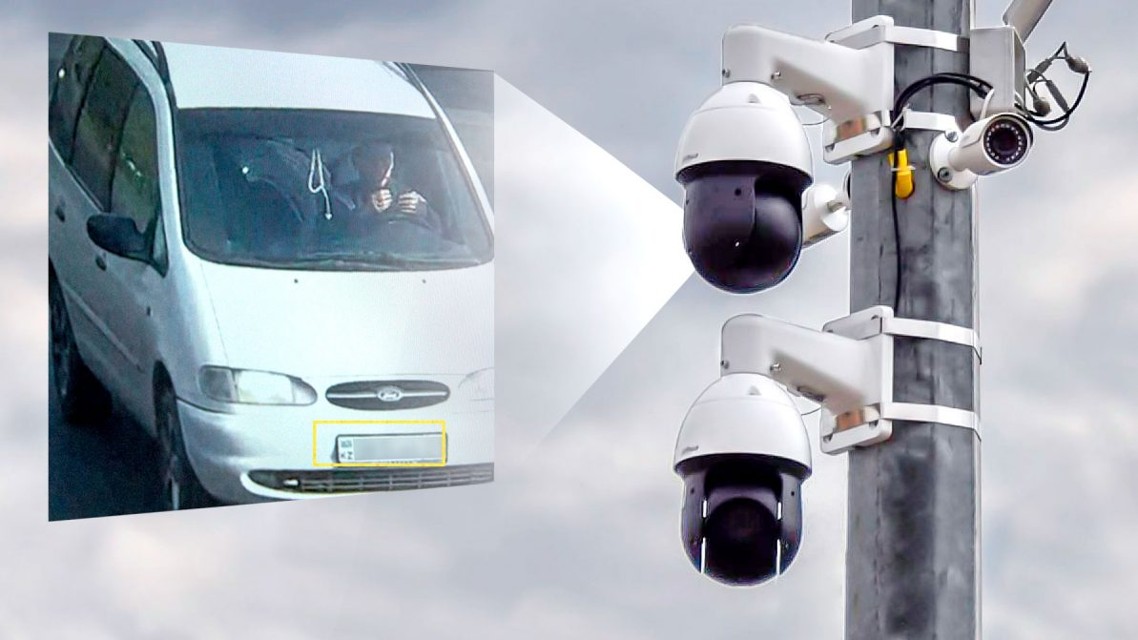
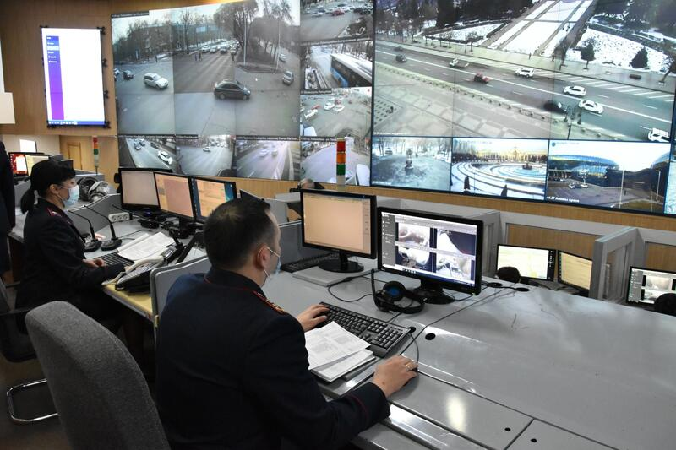
ЖОЛ ЖӘНЕ ҚОҒАМДЫҚ ҚАУІПСІЗДІКТІ ҚАМТАМАСЫЗ ЕТУ
ОБЕСПЕЧЕНИЕ ДОРОЖНОЙ И ОБЩЕСТВЕННОЙ БЕЗОПАСНОСТИ
В 2023 ГОДУ УСТАНОВЛЕНО 96 КОМПЛЕКСОВ «СЕРГЕК» НА 448 КАМЕР
В 2024 ГОДУ БУДУТ УСТАНОВЛЕНЫ 600 КАМЕР «СВМ»

Slide 10
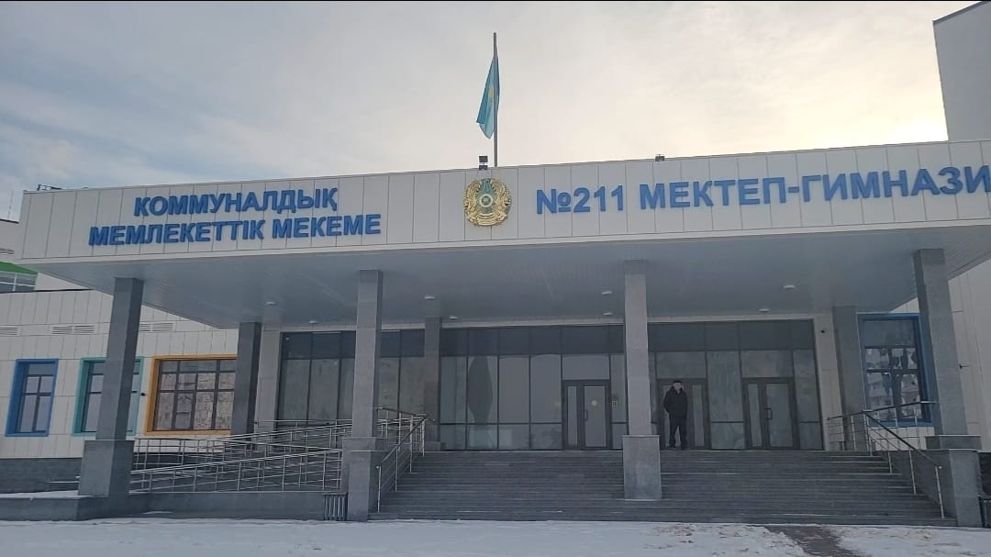
ЗАМАНАУИ ӘЛЕУМЕТТІК ИНФРАҚҰРЫЛЫММЕН ҚАМТАМАСЫЗ ЕТУ
ОБЕСПЕЧЕНИЕ СОВРЕМЕННОЙ
СОЦИАЛЬНОЙ ИНФРАСТРУКТУРОЙ
«ЖАЙЛЫ МЕКТЕП» ҰЛТТЫҚ ЖОБАСЫ БОЙЫНША 6 100 ОРЫНҒА АРНАЛҒАН 4 МЕКТЕП ҚМЖ БАСТАЛУЫ – 2024 ЖЫЛДЫҢ АҚПАН АЙЫ
№195 МЕКТЕПКЕ 450 ОРЫНДЫҚ ҚОСЫМША ҚҰРЫЛЫСЫ БАСТАЛДЫ
АЯҚТАЛУЫ – 2025 ЖЫЛДЫҢ ҚАҢТАР АЙЫ
2023 ЖЫЛЫ «ҚАЙРАТ» Ш/А 1500 ОРЫНДЫҚ №211 ГИМНАЗИЯ ПАЙДАЛАНУҒА БЕРІЛДІ
№59 МЕКТЕП-ГИМНАЗИЯСЫН СЕЙСМИКАЛЫҚ КҮШЕЙТУ ЖӘНЕ 300 ОРЫНДЫҚ КЕҢЕЙТУ МЕН ҚАЙТА ЖАҢАРТУ
АЯҚТАЛУЫ – 2024 ЖЫЛДЫҢ НАУРЫЗ АЙЫ
2024 ЖЫЛҒЫ СӘУІР АЙЫНДА МЕМЛЕКЕТТІК САРАПТАМАНЫҢ ШЫҒУЫ:
№198 МЕКТЕПКЕ 600 ОРЫНДЫҚ ҚОСЫМША ҚҰРЫЛЫСЫ
№83 ГИМНАЗИЯ ФИЛИАЛЫН РЕКОНСТРУКЦИЯЛАУ
№50 МЕКТЕПТІ СЕЙСМИКАЛЫҚ КҮШЕЙТУ

Slide 11
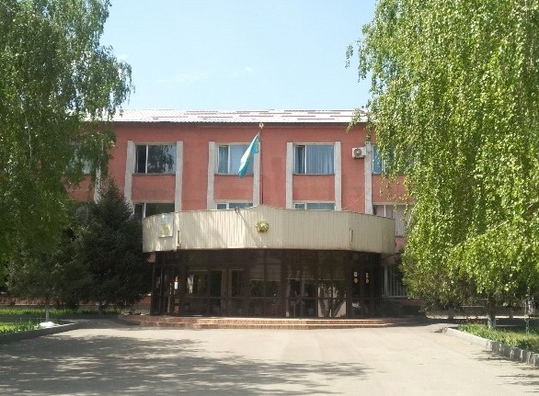
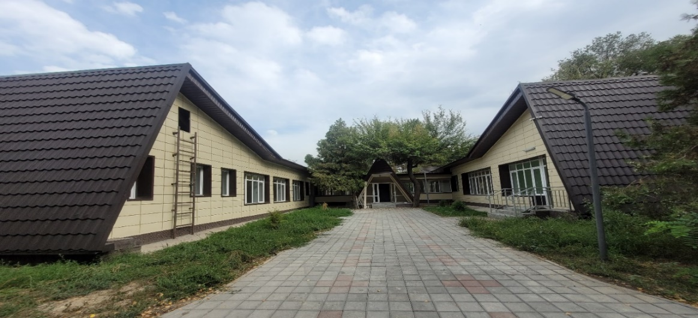
ЗАМАНАУИ ӘЛЕУМЕТТІК ИНФРАҚҰРЫЛЫММЕН ҚАМТАМАСЫЗ ЕТУ
ОБЕСПЕЧЕНИЕ СОВРЕМЕННОЙ
СОЦИАЛЬНОЙ ИНФРАСТРУКТУРОЙ
«ҚАЙРАТ» Ш/А 260 ОРЫНДЫҚ
БАЛА-БАҚША ҚҰРЫЛЫСЫ
АЯҚТАЛУЫ – 2024 ЖЫЛДЫҢ I ТОҚСАНЫ
№70 БАЛА-БАҚШАДА
СЕЙСМИКАЛЫҚ КҮШЕЙТУІ
АЯҚТАЛУЫ – 2024 ЖЫЛДЫҢ I ТОҚСАНЫ
АЛМАТЫ ТЕЛЕКОММУНИКАЦИЯ ЖӘНЕ МАШИНА ЖАСАУ КОЛЛЕДЖІНІҢ ҚҰРЫЛЫСЫ ЖОСПАРЛАНУДА
МЕМЛЕКЕТТІК САРАПТАМАНЫҢ ШЫҒУЫ –
2024 ЖЫЛДЫҢ НАУРЫЗ АЙЫ

Slide 12
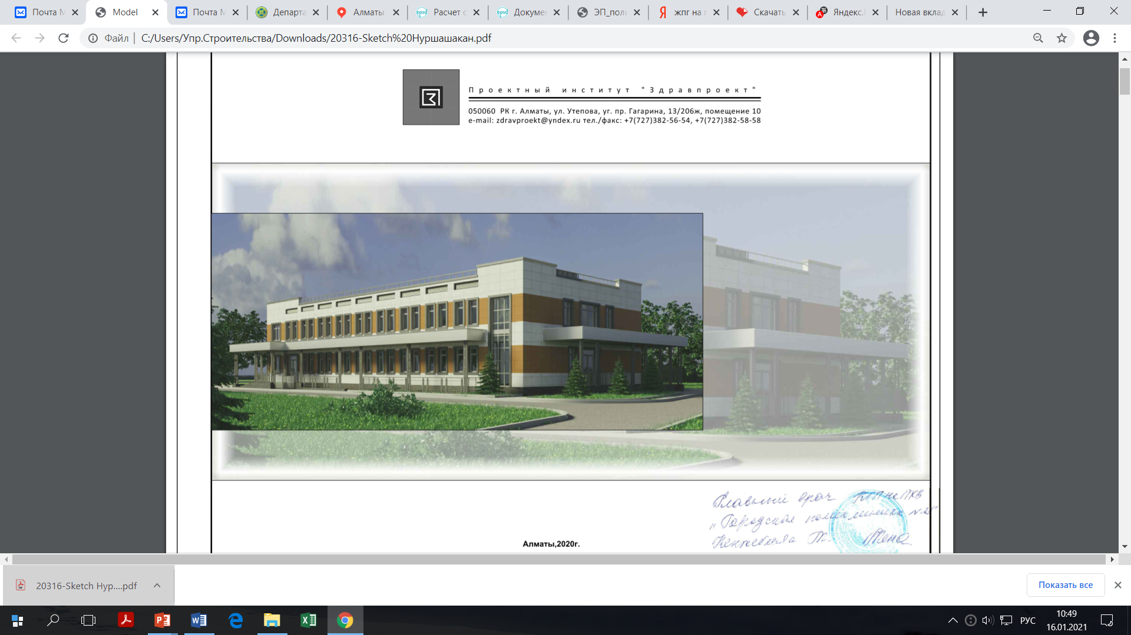
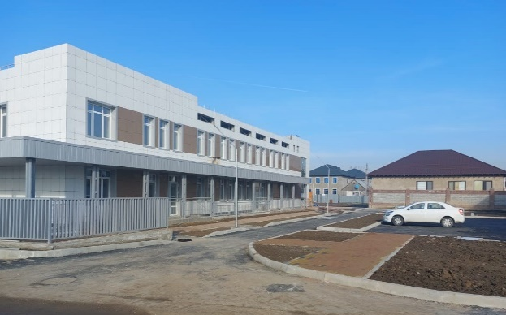
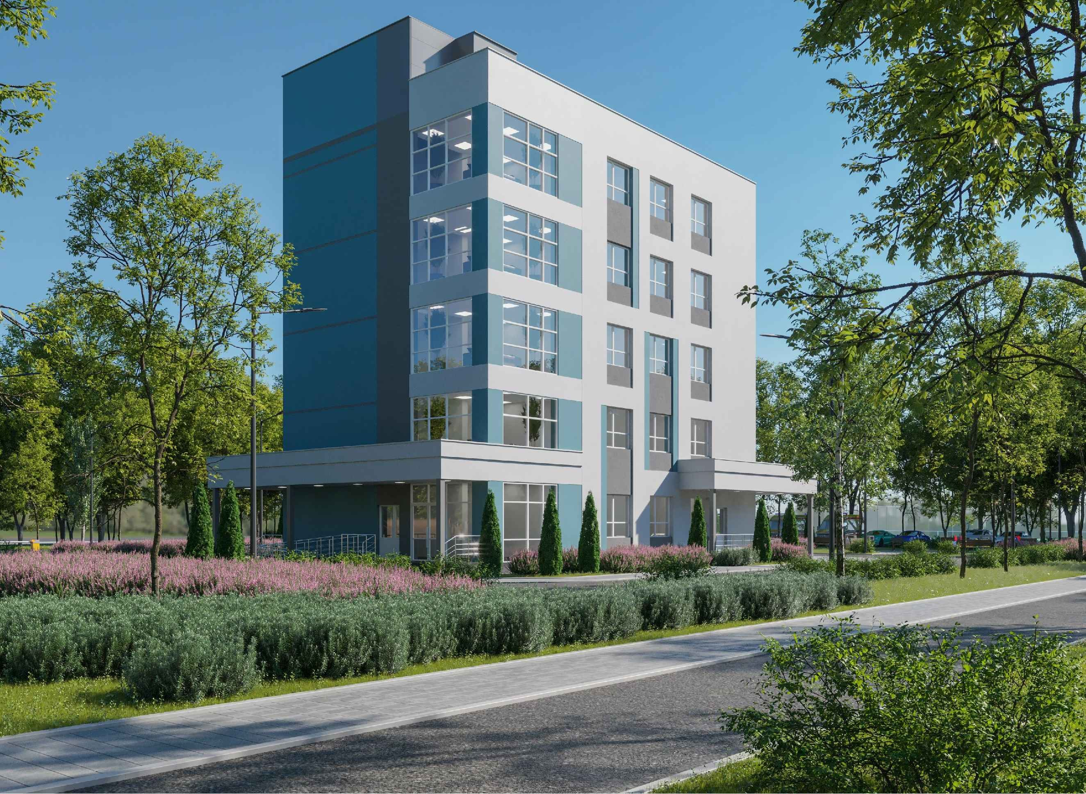
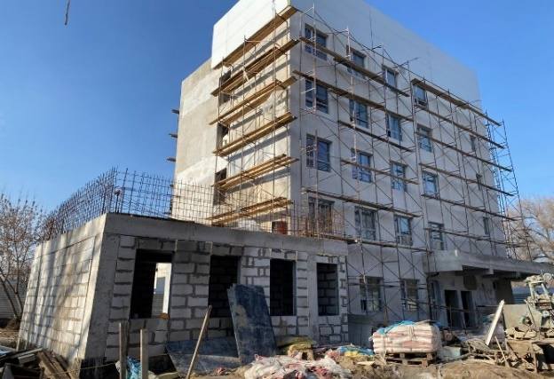
ЗАМАНАУИ ӘЛЕУМЕТТІК ИНФРАҚҰРЫЛЫММЕН ҚАМТАМАСЫЗ ЕТУ
ОБЕСПЕЧЕНИЕ СОВРЕМЕННОЙ
СОЦИАЛЬНОЙ ИНФРАСТРУКТУРОЙ
АЙБАСОВ КӨШЕСІНДЕ 200 АДАМ ҚАБЫЛДАЙТЫН ДӘРІГЕРЛІК АМБУЛАТОРИЯСЫНЫҢ ҚҰРЫЛЫСЫ
АЯҚТАЛУЫ – 2024 ЖЫЛДЫҢ НАУРЫЗ АЙЫ
«НҰРШАШҚАН» Ш/А 100 АДАМ ҚАБЫЛДАЙТЫН ДӘРІГЕРЛІК АМБУЛАТОРИЯСЫНЫҢ ҚҰРЫЛЫСЫ
АЯҚТАЛУЫІ – 2024 ЖЫЛДЫҢ НАУРЫЗ АЙЫ

Slide 13
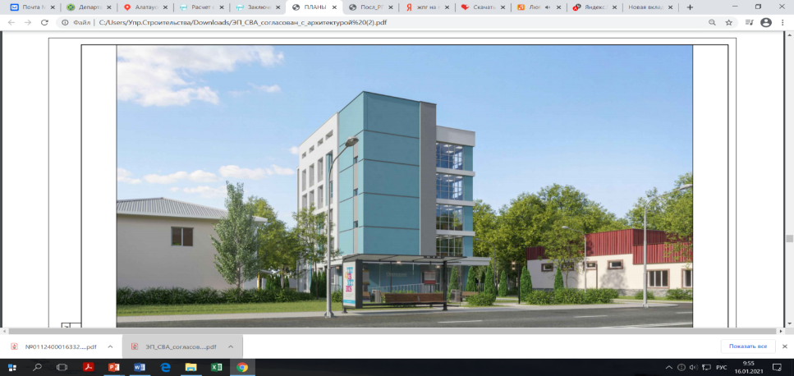
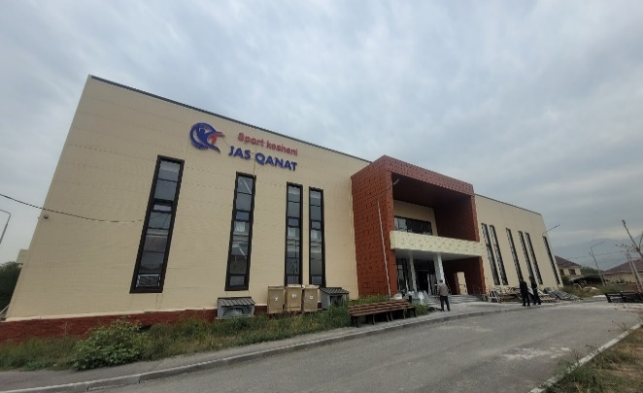
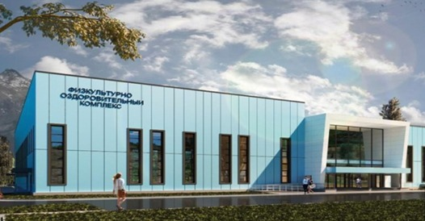
ЗАМАНАУИ ӘЛЕУМЕТТІК ИНФРАҚҰРЫЛЫММЕН ҚАМТАМАСЫЗ ЕТУ
ОБЕСПЕЧЕНИЕ СОВРЕМЕННОЙ
СОЦИАЛЬНОЙ ИНФРАСТРУКТУРОЙ
2 ЕМХАНАНЫҢ ҚҰРЫЛЫСЫНА ЖСҚ ӘЗІРЛЕУ
«ҚАЙРАТ» Ш/А 340 КЕЛУШІГЕ АРНАЛҒАН АЯҚТАЛУЫ – 2024 ЖЫЛДЫҢ СӘУІР АЙЫ
НАМАНГАНСКАЯ Қ. 500 КЕЛУШІГЕ АРНАЛҒАН
АЯҚТАЛУЫ – 2024 ЖЫЛДЫҢ ЖЕЛТОҚСАН АЙЫ
«РВ-90» Ш/А 200 КЕЛУШІГЕ АРНАЛҒАН АМБУЛАТОРИЯ ҚҰРЫЛЫСЫНА ЖСҚ ӘЗІРЛЕУ ЖҮРГІЗІЛУДЕ
АЯҚТАЛУЫ – 2024 ЖЫЛДЫҢ 2 ТОҚСАНЫ
«ЖАС ҚАНАТ» Ш/А ДЕНЕ ШЫНЫҚТЫРУ-САУЫҚТЫРУ КЕШЕНІ
АШЫЛУЫ – 2024 ЖЫЛДЫҢ МАМЫР АЙЫ
МАЙЛИН К. БОЙЫНША ДЕНЕ ШЫНЫҚТЫРУ-САУЫҚТЫРУ КЕШЕНІНІҢ ҚҰРЫЛЫСЫНА ЖСҚ ӘЗІРЛЕНУДЕ
АЯҚТАЛУЫ – 2024 ЖЫЛДЫҢ 2 ТОҚСАНЫ

Slide 14
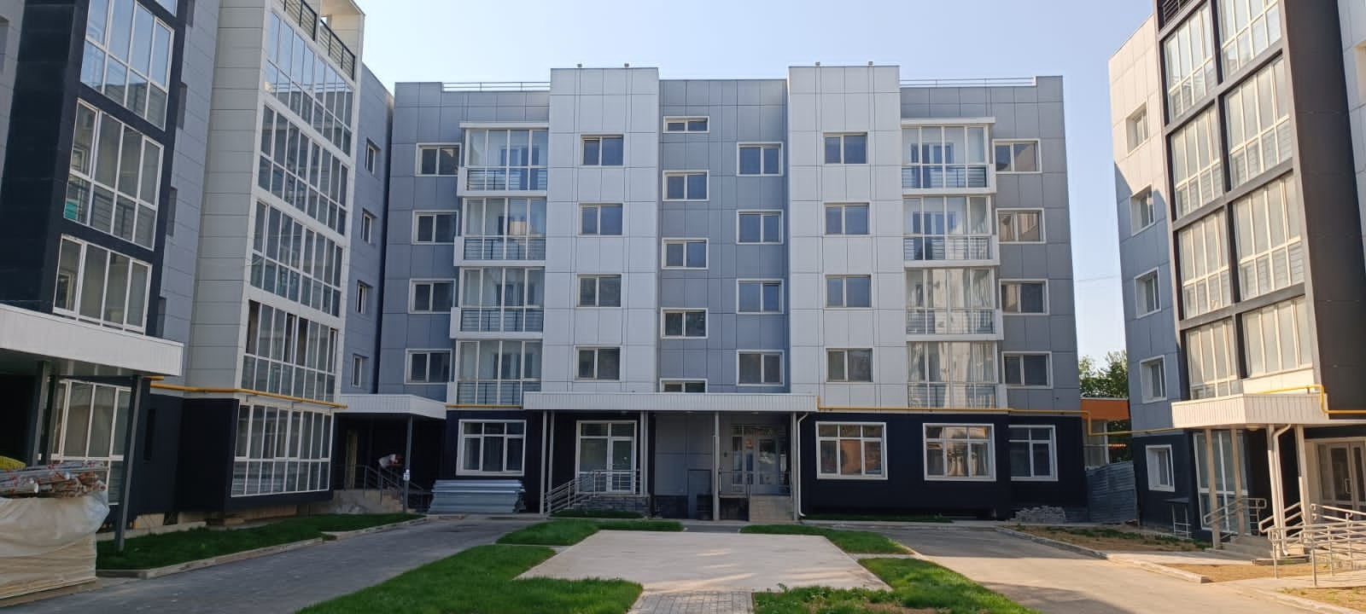
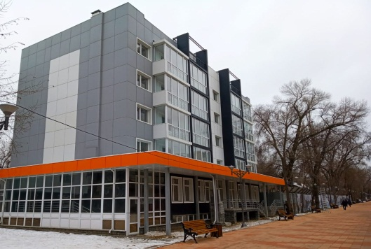
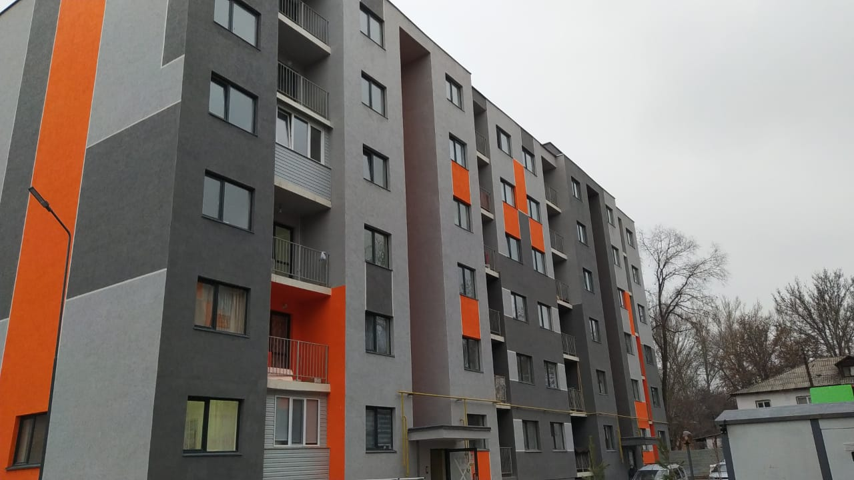
ЕСКІ ҮЙЛЕРДІ ЖАҢАРТУ
РЕНОВАЦИЯ ВЕТХОГО ЖИЛЬЯ
В РАЙОНЕ 586 ВЕТХИХ ДОМОВ
В 2023 ГОДУ ЗАСЕЛЕНЫ
5 ДОМОВ, 121 КВАРТИРА
ВЕДЕТСЯ СТРОИТЕЛЬСТВО 13 МЖД
ЗАВЕРШЕНИЕ – 2 КВАРТАЛ 2024 Г.
ВЕДЕТСЯ ПОДГОТОВКА К СТРОИТЕЛЬСТВУ 2 МЖД

Slide 15
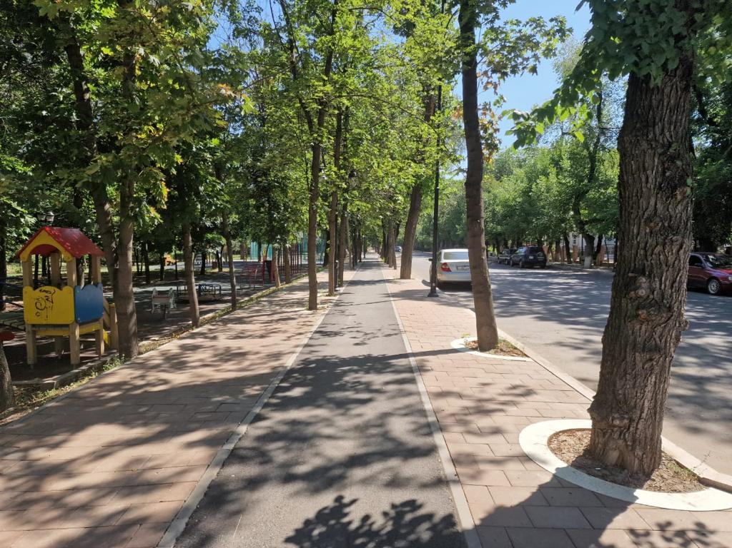
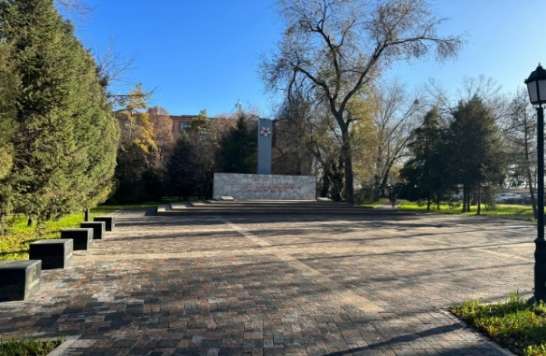
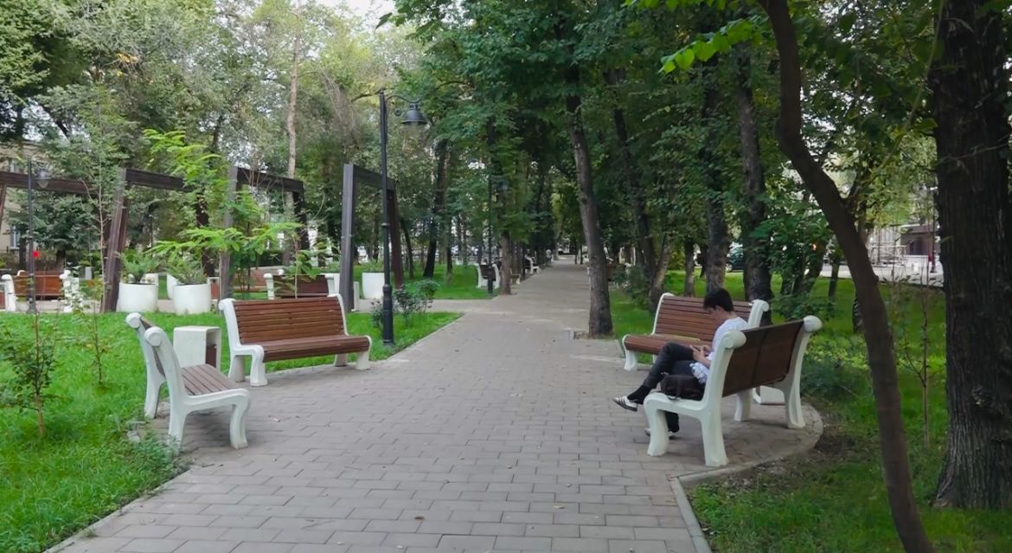
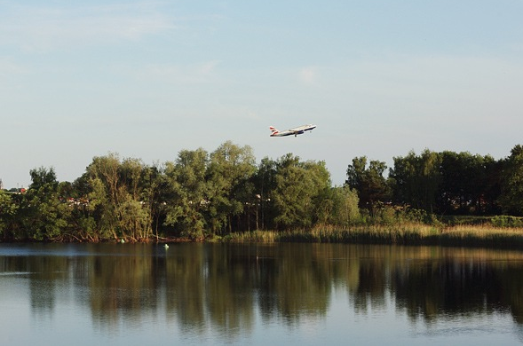
ЫҢҒАЙЛЫ ҚАЛАЛЫҚ ОРТАНЫ ҚҰРУ
СОЗДАНИЕ КОМФОРТНОЙ ГОРОДСКОЙ СРЕДЫ
РЕАЛИЗОВАНЫ ПРОЕКТЫ ПО БЛАГОУСТРОЙСТВУ
ПЕШЕХОДНО-ПРОГУЛОЧНОЙ ЗОНЫ ПО УЛ.МОЛДАГАЛИЕВА И ЧЕХОВА
СКВЕРА У ДОМА ШКОЛЬНИКОВ №6
СКВЕРА «АЭРОПОРТА»
ЗАПЛАНИРОВАНА ОЧИСТКА ДНА АЭРОПОРТОВСКОГО ОЗЕРА В 3 КВАРТАЛЕ 2024 ГОДА
БЛАГОУСТРОЙСТВО ВО 2 КВАРТАЛЕ 2024 ГОДА
БОЛЬШОГО АЛМАТИНСКОГО КАНАЛА
РОЩИ БАУМА
ПЕШЕХОДНО-ПРОГУЛОЧНОЙ ЗОНЫ ВДОЛЬ РЕКИ «МАЛАЯ АЛМАТИНКА» (ОТ УЛИЦЫ МАЙЛИНА ДО ГРАНИЦ ГОРОДА)

Slide 16
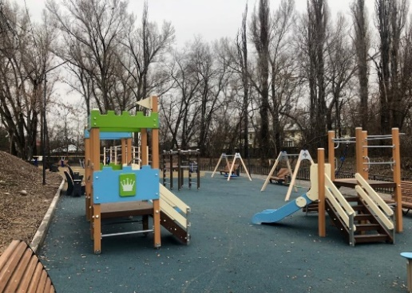
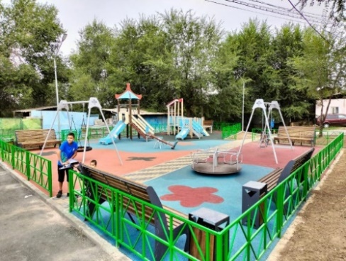
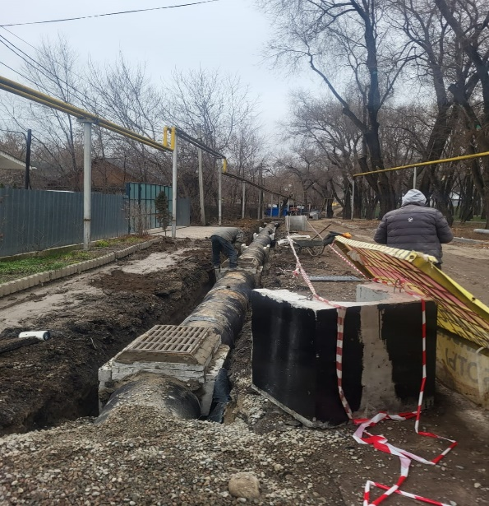
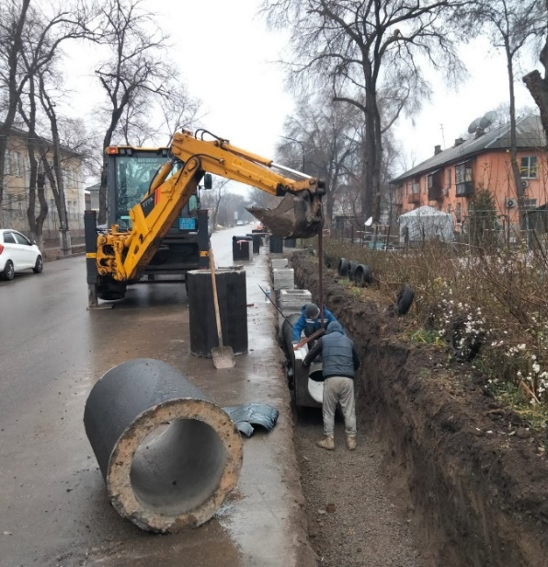
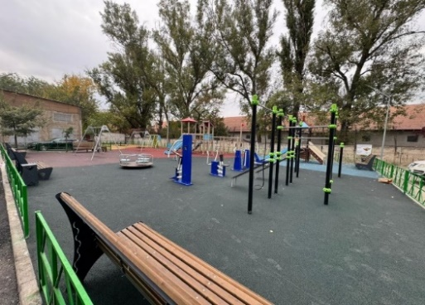
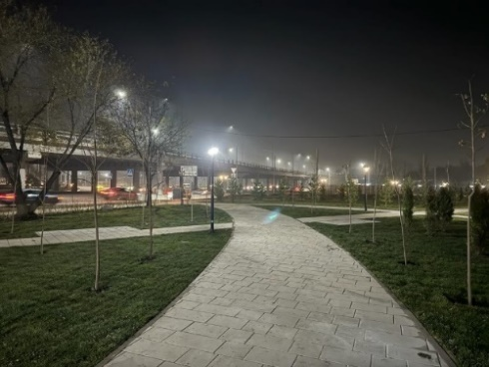
ЫҢҒАЙЛЫ ҚАЛАЛЫҚ ОРТАНЫ ҚҰРУ
СОЗДАНИЕ КОМФОРТНОЙ ГОРОДСКОЙ СРЕДЫ
В 2023 ГОДУ ПО ПРОЕКТУ «БЮДЖЕТ НАРОДНОГО УЧАСТИЯ» РЕАЛИЗОВАН 81 ПРОЕКТ НА 1,7 МЛРД. ТЕНГЕ
В 2023 ГОДУ УСТРАНЕНО 10 МЕСТ ПОДТОПЛЕНИЙ ПОСТРОЕНО 11 КМ АРЫКОВ
В 2024 ГОДУ ЗАПЛАНИРОВАНО СТРОИТЕЛЬСТВО 30,6 КМ АРЫКОВ
ЗАВЕРШЕНИЕ –КОНЕЦ 2024 ГОДА
НА 2024 ГОД НА РЕАЛИЗАЦИЮ ПРОЕКТОВ ВЫДЕЛЕНО 2 МЛРД. ТЕНГЕ

